Slide 1
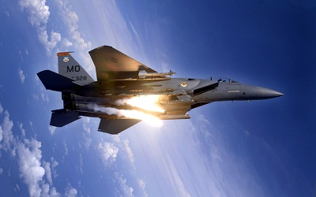
Газовая турбина . Реактивные двигатели
Сорок лет я работал над реактивными двигателями и думал, что прогулка на Марс начнётся лишь через много сотен лет. Но сроки меняются. Я верю, что многие из вас будут свидетелями заатмосферного путешествия".
К.Э.Циалковский

Slide 2
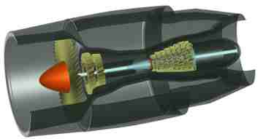
Газовая турбина
В газовой турбине нет кривошипно-шатунного механизма. С другой стороны, как и в любом двигателе внутреннего сгорания, в газовой турбине отсутствуют топка и котел.

Slide 3
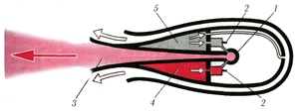
Конструкция ракеты Циалковского
1 — камера сгорания,
2 — насосы,
3 — выходное сопло,
4 — жидкое горючее,
5 — окислитель.

Slide 4
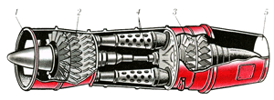
Разрез турбокомпрессорного воздушно-реактивного двигателя
входное сопло 1,
компрессор 2,
газовая турбина 3,
камера сгорания 4,
выходное сопло 5.

Slide 5
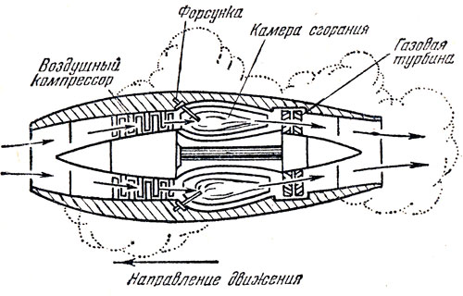
Схема двигателя ТКВРД
Воздух через входное сопло попадает в компрессор , сидящий на одном валу с газовой турбиной 3, сжимается до давления в 6—7 раз больше атмосферного. Сжатый воздух поступает в камеру сгорания . Туда же форсунками непрерывно подается распыленное жидкое топливо. Продукты сгорания, температура которых около 800 °С и давление порядка 0,5—0,8 МПа, попадают на лопасти ротора газовой турбины , который приводят во вращение с частотой около 70—80 об/с. При этом температура продуктов сгорания уменьшается до 550 °С, давление — до 0,2 МПа.
Горячие газы вытекают через выходное сопло 5; при этом их температура падает до 400—480 °С, давление — до 0,12 МПа, а скорость вытекающей струи достигает 500 м/с. Эта струя и создает реактивную силу тяги.

Slide 6
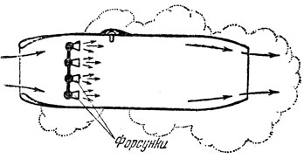
Прямоточный воздушно- реактивный двигатель (ПВРД)
Имеет цилиндрический корпус . Переднее отверстие в корпусе несколько меньше заднего, откуда выходят реактивные газы. При большой скорости самолёта сквозь переднее отверстие врывается воздух, который служит окислителем для горючего, поступающего из форсунки. Газы, образующиеся от сгорания горючего в сильной воздушной струе, проходящей через двигатель, нагревают этот воздух, и он от этого стремится расшириться и с огромной силой вырывается через заднее отверстие двигателя. Поэтому грубо можно сказать, что тяга этого двигателя получается как бы только за счёт "разгона воздуха", который входит в двигатель и покидает его в сильно разогретом состоянии.
Однако при всей своей простоте прямоточный двигатель будет выгоден только на очень больших скоростях самолёта (2 - 3 тысячи километров в час), когда воздух будет врываться в переднее отверстие двигателя с oгpoмным давлением. Эти скорости пока ещё не достигнуты самолётом.

Slide 7
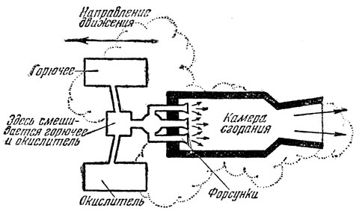
Жидкостный реактивный двигатель ( ЖРД)
Жидкостный реактивный двигатель (или кратко ЖРД) прост по конструкции и не отличается от двигателя, предложенного и разработанного Циолковским . Он состоит из камеры сгорания, в которую из специальных баков вводятся горючее и окислитель. Так как в камере сгорания развивается давление до 20 атмосфер, горючее накачивается в камеру насосами.
Современный ЖРД при сжигании одного килограмма топлива в секунду даёт толкающее усилие, равное примерно 200 килограммам.
Ввиду большого расхода горючего действие этого двигателя на самолётах пока ещё непродолжительно, практически не превышает 10 - 15 минут. Зато мощность ЖРД не ограничена и не зависит от высоты полёта самолёта, а лишь от того, сколько топлива сгорает в данный момент. ЖРД применяется в авиации как двигатель для разгона тяжело нагружённых самолётов при взлёте, а также в скоростных истребителях-перехватчиках и ракетных снарядах.
ЖРД - это пока единственный двигатель, который может практически работать в безвоздушном пространстве. Лишь упомянутый недостаток его - большой расход топлива - задерживает широкое использование этого двигателя в авиации.

Slide 8
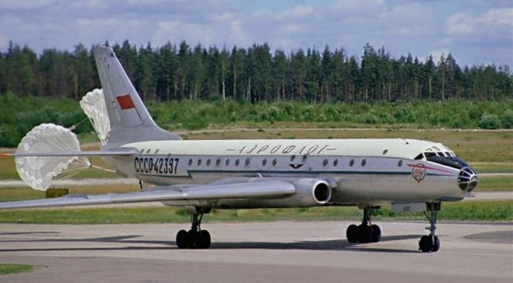
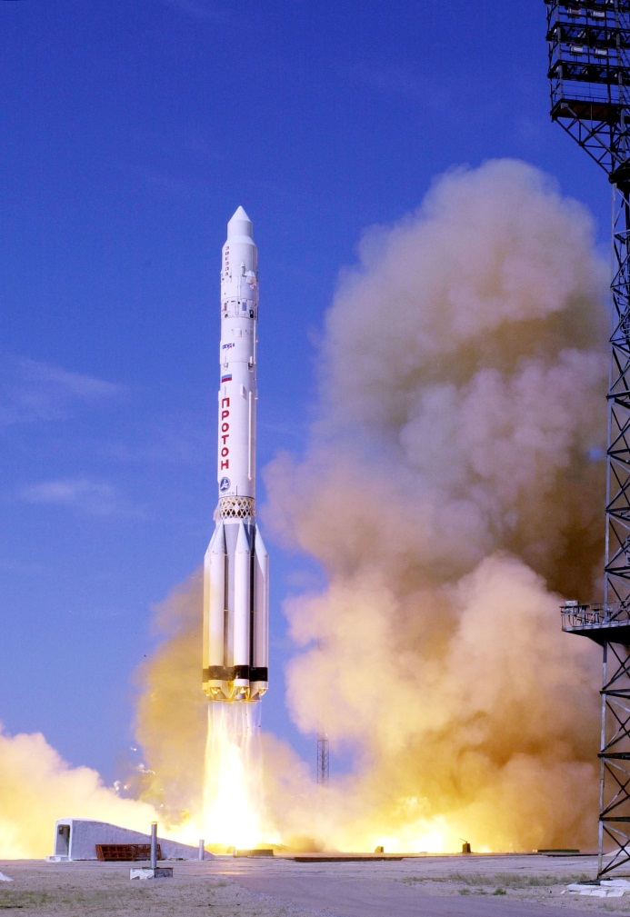
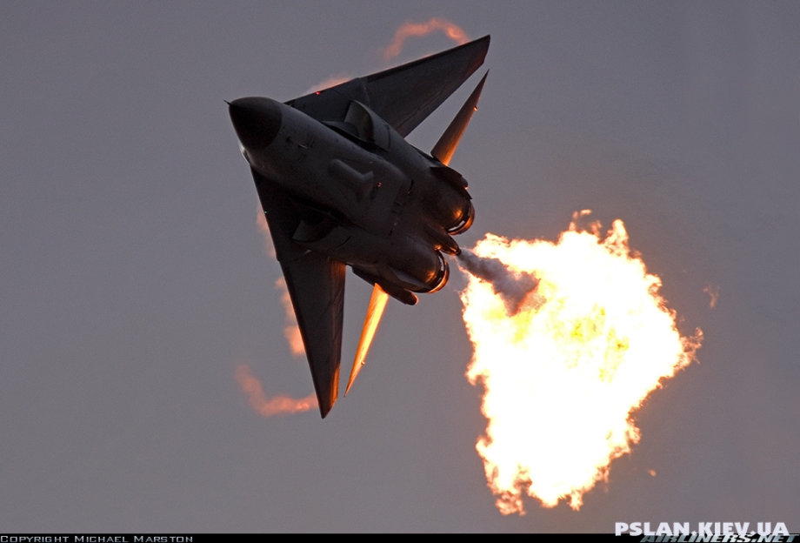
ТКВРД - уже применяется для скоростей, достигающих скорость звука (1 200 км в час), ПВРД - для скоростей в 2 - 3 раза выше скорости звука и ЖРД - для полёта к стратосфере.

